Slide 1
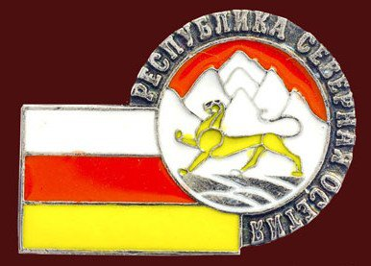
Символика республики северная осетия-алания
МБОУ «Средняя общеобразовательная
Школа № 4» Алагирского района РСО-Алания
Выполнил: Тедеев Аслан
ученик 2 класса
Руководитель проекта: Бекоева Анжела К.
Алагир
2014 г.

Slide 2

ЦЕЛЬ ПРОЕКТА:
ИССЛЕДОВАТЬ ИСТОРИЮ СИМВОЛОВ РСО-АЛАНИЯ.
ЗАДАЧИ ПРОЕКТА:
ИЗУЧИТЬ ЭТАПЫ СТАНОВЛЕНИЯ ГОСУДАРСТВЕННЫХ СИМВОЛОВ РСО-АЛАНИЯ;
ДОКАЗАТЬ,ЧТО СОВРЕМЕННЫЕ СИМВОЛЫ ОСЕТИИ ТЕСНО СВЯЗАНЫ С ЕЕ ИСТОРИЕЙ.

Slide 3

ФЛАГ РСО-АЛАНИЯ
ФЛАГ- НАЦИОНАЛЬНЫЙ СИМВОЛ, ЧЕТЫРЕХУГОЛЬНОЕ ПОЛОТНИЩЕ, РАЗНООБРАЗНОЕ ПО РАЗМЕЩЕНИЮ ЦВЕТОВЫХ ПОЛОС И РИСУНКОВ .УЧИТЫВАЯ ОСОБУЮ ЭТНИЧЕСКУЮ БЛИЗОСТЬ ОСЕТИН С АЛАНАМИ, ПАРЛАМЕНТАРИИ СЕВЕРНОЙ ОСЕТИИ РЕШИЛИ ПРИНЯТЬ ЗА ОСНОВУ ГОСУДАРСТВЕННОГО ФЛАГА СИМВОЛ АЛАН.
Notes:
3

Slide 4
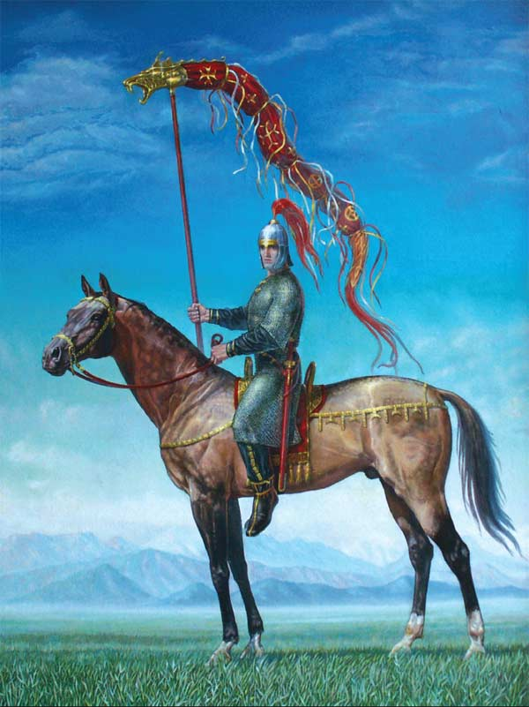
СУДЯ ПО ДОШЕДШИМ ОПИСАНИЯМ, ФЛАГИ У АЛАН БЫЛИ ДРАКОНОВИДНЫЕ: КОГДА ОНИ РАЗВЕВАЛИСЬ, ТО НАПОМИНАЛИ ДРАКОНОВ С ОТКРЫТОЙ ПАСТЬЮ. ТАКОГО ТИПА ФЛАГИ У ОСЕТИН НЕ СОХРАНИЛИСЬ.

Slide 5
У СРЕДНЕВЕКОВЫХ АЛАН – ОСЕТИН КРАСНЫЙ, БЕЛЫЙ , ЗОЛОТОЙ (ЖЕЛТЫЙ) ЦВЕТА – КУЛЬТОВЫЕ, ПОСКОЛЬКУ МНОГИЕ ПОКРОВИТЕЛИ ИЛИ ДЗУАРЫ ИМЕЛИ ТАКИЕ ЖЕ ЦВЕТОВЫЕ ОБОЗНАЧЕНИЯ.

Slide 6
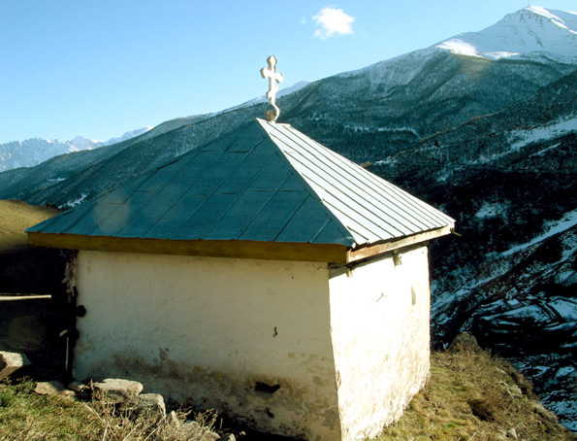
УРС–ДЗУАР - «БЕЛОЕ СВЯТИЛИЩЕ»

Slide 7
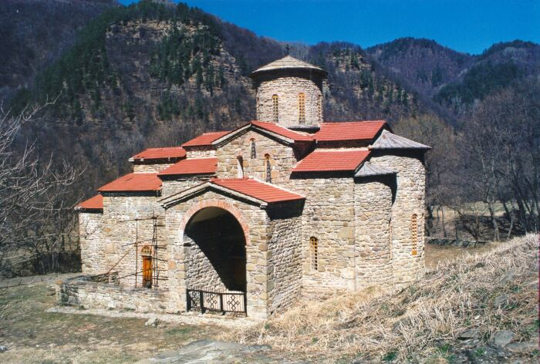
СЫРХ – ДЗУАР –
« КРАСНОЕ СВЯТИЛИЩЕ»

Slide 8
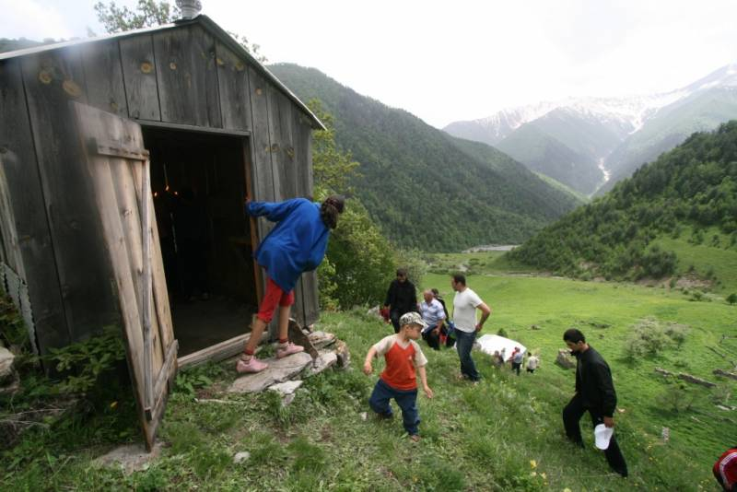
СЫГЪЗАРИН ДЗУАР –
« ЗОЛОТОЕ СВЯТИЛИЩЕ»

Slide 9
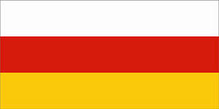
ВОТ ЭТИ -ТО ТРИ , ИДУЩИЕ ИЗ ГЛУБИНЫ ВЕКОВ , ЦВЕТА И ВДОХНОВИЛИ АВТОРОВ НОВОГО ГОСУДАРСТВЕННОГО СИМВОЛА НАШЕЙ РЕСПУБЛИКИ .
НЫНЕШНИЙ ФЛАГ РСО-АЛАНИЯ БЫЛ УТВЕРЖДЕН ЗАКОНОМ ОТ 24 НОЯБРЯ 1994 ГОДА « О ГОСУДАРСТВЕННОМ ФЛАГЕ РСО – АЛАНИЯ». ГОСДАРСТВЕННЫЙ ФЛАГ РСО – АЛАНИЯ ПРЕДСТАВЛЯЕТ СОБОЙ ПОЛОТНИЩЕ ПРЯМОУГОЛЬНОЙ ФОРМЫ, СОСТОЯЩЕЕ ИЗ ПОЛОС БЕЛОГО, ЖЕЛТОГО И КРАСНОГО ЦВЕТОВ.

Slide 10
БЕЛЫЙ ЦВЕТ ПОДЧЕРКИВАЕТ ДУХОВНУЮ ЧИСТОТУ НАРОДА , ЕГО ВЫСОКУЮ НРАВСТВЕННОСТЬ , ПОЭТОМУ ОН ЗАНИМАЕТ САМОЕ ВЫСОКОЕ МЕСТО НА ПОЛОТНИЩЕ ФЛАГА.
КРАСНЫЙ – ВСЕГДА СИМВОЛИЗИРОВАЛ МУЖЕСТВО, ДОБЛЕСТЬ , ГОТОВНОСТЬ ЗАЩИЩАТЬ СВОЮ РОДИНУ . В ЭТОМ КАЧЕСТВЕ ОН ЗАНИМАЕТ СРЕДНЮЮ ПОЛОСУ ФЛАГА
ЖЕЛТЫЙ – ОЗНАЧАЕТ ЗЕМЛЕДЕЛИЕ И БОГАТСТВО , СВИДЕТЕЛЬСТВУЕТ О ТРУДОЛЮБИИ НАРОДА.

Slide 11
ГЕРБ РЕСПУБЛИКИ СЕВЕРНАЯ ОСЕТИЯ-АЛАНИЯ
ГЕРБ – ОФИЦИАЛЬНАЯ ЭМБЛЕМА ГОСУДАРСТВА.
ЭТА ЭМБЛЕМА ЗАИМСТВОВАНА ИЗ РЫЦАРСКИХ ОБЫЧАЕВ ЗАПАДНОЙ ЕВРОПЫ, ЕЕ НАЗВАНИЕ ПРОИСХОДИТ ОТ НЕМЕЦКОГО « ЕРБ» - «НАСЛЕДИЕ» .
НЫНЕШНИЙ ГЕРБ РСО – АЛАНИЯ БЫЛ УТВЕРЖДЕН 24 НОЯБРЯ 1994 ГОДА И ПРЕДСТАВЛЯЕТ СОБОЙ «КРУГЛЫЙ ГЕРАЛЬДИЧЕСКИЙ ЩИТ. В КРАСНОМ ПОЛЕ НА ЗОЛОТОЙ ЗЕМЛЕ ИДУЩИЙ ЗОЛОТОЙ С ЧЕРНЫМИ ПЯТНАМИ БАРС; ПОЗАДИ НЕГО СЕМЬ СЕРЕБРЯНЫХ ГОР, РАСПОЛОЖЕННЫХ В ТРИ РЯДА». АВТОРОМ ЕГО ЯВЛЯЕТСЯ ЗАСЛУЖЕННЫЙ ХУДОЖНИК РОССИИ И РСО – АЛАНИЯ МУРАТ ДЖИГКАЕВ.

Slide 12
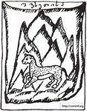
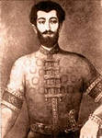
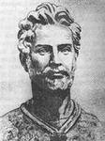
В ОСНОВЕ ЕГО СЛУЖИТ РИСУНОК, ВЫПОЛНЕННЫЙ В 1735 Г. ГРУЗИНСКИМ ЦАРЕВИЧЕМ ВАХУШТИ БАГРАТИОНИ.

Slide 13

НА НОВОМ ГЕРБЕ БАРС И ЗЕМЛЯ , ПО КОТОРОЙ ОН СТУПАЕТ, ИМЕЮТ ЗОЛОТОЙ ЦВЕТ. ФОНОМ СЛУЖАТ СЕМЬ ГОРНЫХ ВЕРШИН , РАСПОЛОЖЕННЫХ В ТРИ РЯДА . ЧИСЛО 7 У ОСЕТИН , КАК И У МНОГИХ ДРУГИХ НАРОДОВ , ИМЕЕТ ОСОБОЕ ЗНАЧЕНИЕ .
.

Slide 14
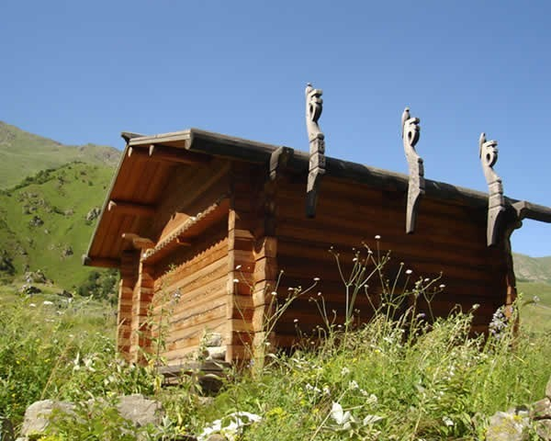
БОЖЕСТВО АВД – ДЗУАРЫ В МИФОЛОГИИ АЛАН – БУКВАЛЬНО «СЕМЬ СВЯТЫХ БОГОВ», СОЧЕТАЛО В СЕБЕ СЕМЬ ОБЩИХ И МЕСТНЫХ БОЖЕСТВ. ОТ НИХ ЗАВИСЕЛИ УРОЖАЙ ХЛЕБНЫХ ЗЛАКОВ, УВЕЛИЧЕНИЕ ПОГОЛОВЬЯ ДОМАШНЕГО СКОТА , ИЗБАВЛЕНИЕ ЛЮДЕЙ И ЖИВОТНЫХ ОТ БОЛЕЗНЕЙ .

Slide 15
СЕРЕБРЯНЫЙ ЦВЕТ ГОР СЛУЖИТ СИМВОЛОМ ЧИСТОТЫ И МУДРОСТИ.
БАРС ЯВЛЯЕТСЯ СИМВОЛОМ МУЖЕСТВА И ОТВАГИ. ЗОЛОТОЙ ЕГО ЦВЕТ СИМВОЛИЗИРУЕТ ВЕРХОВЕНСТВО , ВЕЛИЧИЕ И УВАЖЕНИЕ .
ВСЯ КОМПОЗИЦИЯ ГЕРБА РАЗМЕЩЕНА В КРУГЛОМ ЩИТЕ КРАСНОГО ЦВЕТА , СИМВОЛИЗИРУЮЩЕМ ПРАВО , СИЛУ И МУЖЕСТВО
Notes:
15

Slide 16
ГИМН-ЭТО ТОРЖЕСТВЕННАЯ ПЕСНЯ, ПРИНЯТАЯ КАК СИМВОЛ ГОСУДАРСТВЕННОГО ИЛИ СОЦИАЛЬНОГО ЕДИНСТВА. НАРЯДУ С ГЕРБОМ И ФЛАГОМ ГИМН РСО – АЛАНИЯ ЯВЛЯЕТСЯ ГОСУДАРСТВЕННЫМ СИМВОЛОМ РСО – АЛАНИЯ. ОН ДОЛЖЕН ЗВУЧАТЬ ВО ВСЕХ ТОРЖЕСТВЕННЫХ СЛУЧАЯХ, НА СПОРТИВНЫХ СОРЕВНОВАНИЯХ.
ГИМН РЕСПУБЛИКИ СВЕВРНАЯ ОСЕТИЯ-АЛАНИЯ
ГИМН НЕОБХОДИМО СЛУШАТЬ СТОЯ. АВТОР ОСЕТИНСКОГО ТЕКСТА ГИМНА – НАРОДНЫЙ ПОЭТ РЕСПУБЛИКИ КАМАЛ ХОДОВ, ПЕРЕВОД - ИРИНЫ ГУРДЖИБЕКОВОЙ.АВТОР МУЗЫКИ – АРКАДИЙ ЦОРИОНТИ, ОБРАБОТКА – АЦАМАЗА МАКОЕВА.

Slide 17

ГИМН
ПРИПЕВ:
Крылья орлиные мчат нас вперед.
Полнится чаша трудов и забот.
Счастлива будешь, родная земля!
Ведь щит мы, и меч, и надежда твоя!
Пусть мужество младших и мудрость отцов
С нами пребудут во веки веков.
Горы не терпят насилья и зла.
Наша дорога пряма и светла.
ПРИПЕВ:
Крылья орлиные мчат нас вперед.
Полнится чаша трудов и забот.
Дети Осетии, будем как братья!
Уастырджи, дай нам твоей благодати!
Под утренним солнцем на древней земле
Алмазом сверкает наш Ир величавый.
Мы пронесли через тысячу лет
Аланскую гордость и славу.
Здесь прошлое с будущим в симде сошлись
А нынешний день наш творец и мечтатель
Песня, лети в поднебесную высь!
О, Уастырджи, дай нам твоей благодати!

Slide 18
ВЫВОД:
Я ПОНЯЛ, ЧТО ГОСУДАРСТВЕННЫЕ СИМВОЛЫ ОСЕТИИ ДОЛЖЕН УВАЖАТЬ КАЖДЫЙ ЧЕЛОВЕК,ВЕДЬ ОНИ ВОПЛОТИЛИ В СЕБЕ ИСТОРИЮ И ТРАДИЦИИ НАШЕГО НАРОДА И НАШЕГО ОТЕЧЕСТВА. Я ГОРЖУСЬ ПРОШЛЫМ МОЕЙ РОДИНЫ. ЭТИ СИМВОЛЫ ДОСТАЛИСЬ НАМ В НАСЛЕДСТВО ОТ ПРЕДКОВ. КАКИМИ ОНИ СТАНУТ В БУДУЩЕМ, ЗАВИСИТ ОТ НАС.
Notes:
18

Slide 19
СПАСИБО
ЗА
ВНИМАНИЕ!
Notes:
19

